Slide 1
Театр
в моей жизни

Slide 2
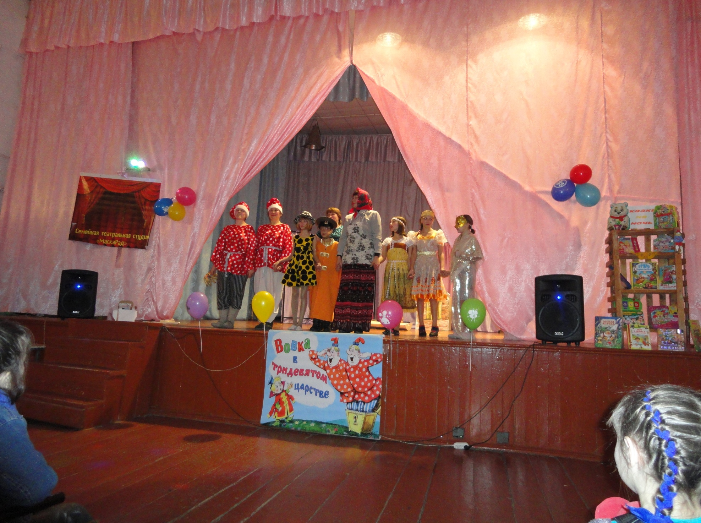
Семейная театральная студия выходного дня
«МаскаРад»

Slide 3
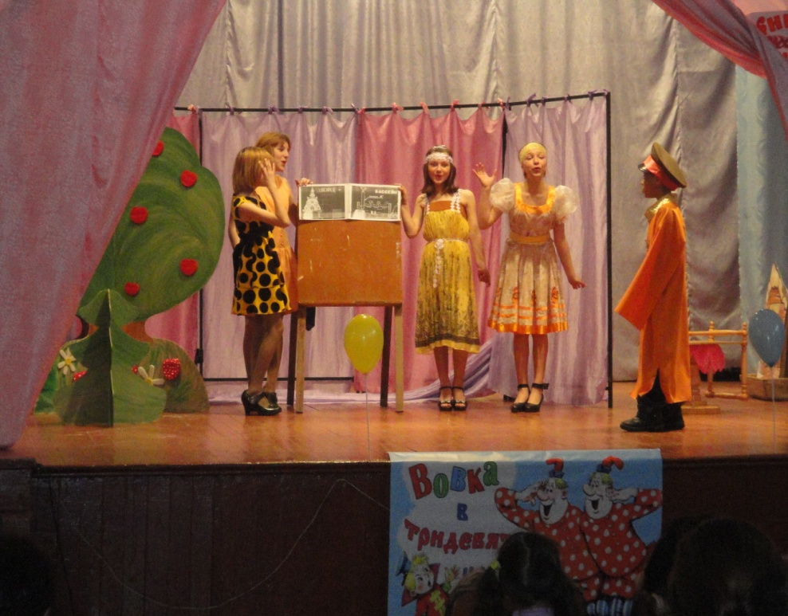
«Вовка в тридевятом царстве»
по книге Вадима Коростылёва

Slide 4
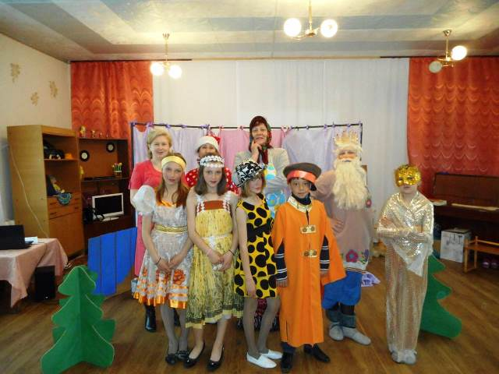
Гастроли по Каратузскому району
детский сад «Сказка»

Slide 5
Презентацию выполнил Кирдяшов Дмитрий, 15 лет
Красноярский край Каратузский район
село Качулька ул.Молодёжная 10 - 2

